Slide 1
Tipos de Datos abstractos
Estructuras de Datos
MC Beatriz Beltrán Martínez
Primavera 2019

Slide 2
Características
Se sabe que los programas actúan sobre la información.
La cual se dispondrá de una manera particular, organizada en forma que se faciliten las operaciones que conforman el algoritmo.
El término Estructura de Datos refiere a dos partes de la Organización de la Información.
FCC - BUAP Primavera 2019
MC Beatriz Beltrán Martínez

Slide 3
Características
Organización Lógica: Involucra todo aquello que tenga que ver con las partes de cada elemento, tipo de los elementos, referencia a alguno o algunos elementos, cantidad de los elementos que contiene la estructura, relaciones entre los elementos, etc.
Organización Física: Se refiere a todo aquello que tenga que ver con la ubicación de la información en la memoria y la forma de almacenarla de acuerdo a sus dominios.
FCC - BUAP Primavera 2019
MC Beatriz Beltrán Martínez

Slide 4
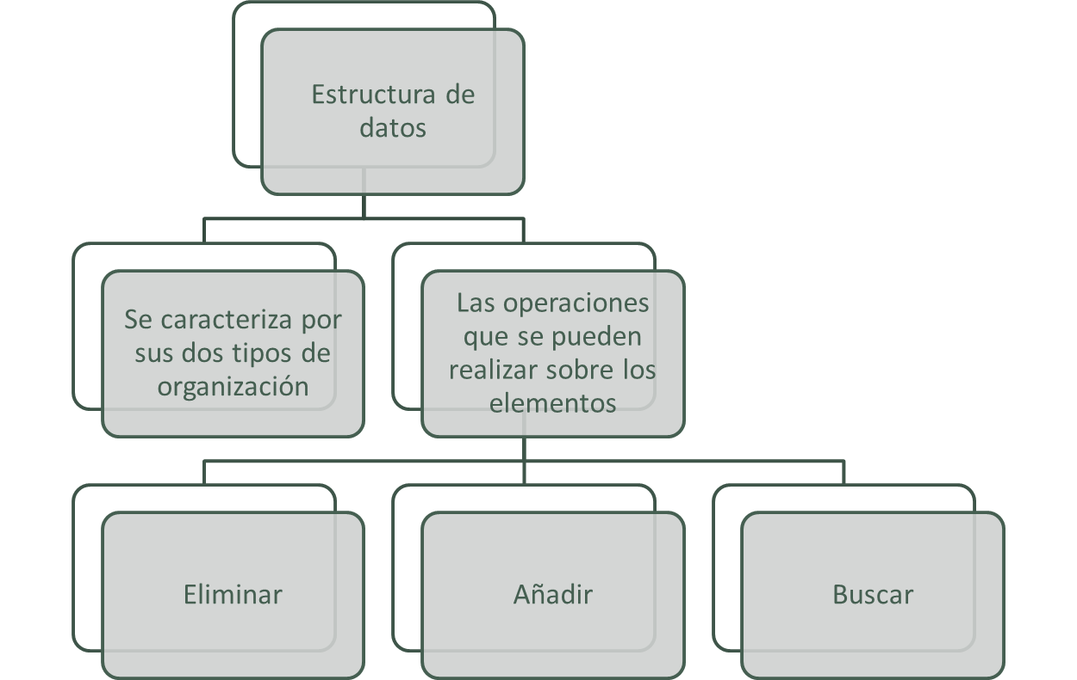
Características
FCC - BUAP Primavera 2019
MC Beatriz Beltrán Martínez

Slide 5


Características
FCC - BUAP Primavera 2019
ED
Algoritmo
Vínculo
MC Beatriz Beltrán Martínez
Plantea un concepto más amplio de lo que es el tipo

Slide 6

Ejemplo
FCC - BUAP Primavera 2019
A[1]
A[2]
A[3]
A[4]
A[50]
Organización Lógica:
Arreglo de un índice;
Inicio: 1, Fin: 50;
Tipo de elementos: Entero;
Organización Física: Almacenamiento: Secuencial
Dirección Inicial: dir(A)
Tamaño del elemento: 2 bytes;
Número de elementos: 50;
MC Beatriz Beltrán Martínez

Slide 7
Considerar
La eliminación de un elemento se puede pensar en dos formas:
    Por desplazamiento.
    Por marca.
Podemos observar en los anteriores algoritmos que el segundo es más rápido, mientras que el primero se limita a ocupar el espacio mínimo.
Cantidad de memoria que consume la estructura contra tiempo de realización de una operación.
FCC - BUAP Primavera 2019
MC Beatriz Beltrán Martínez

Slide 8
Tipos de ED y sus dominios
A partir de las diferentes formas que existen para organizar la información tenemos que en cuanto a la Organización Lógica los diversos lenguajes de programación proporcionan los elementos básicos de información y constructores para definir ED.
Se tienen tipos básicos, pero también se tienen constructores para formar diferentes estructuras.
FCC - BUAP Primavera 2019
MC Beatriz Beltrán Martínez

Slide 9
Tipos de ED y sus dominios
Una ESTRUCTURA proporciona heterogeneidad en este producto cartesiano; por ejemplo:
  Sea x una ESTRUCTURA con los campos
        y de tipo ENTERO
        z de tipo REAL
tiene como dominio Dom (x) = Z X R, cuyos elementos son de la forma (a,b) a∈ Z y b∈R.
FCC - BUAP Primavera 2019
MC Beatriz Beltrán Martínez

Slide 10
Tipos de ED y sus dominios
En general, tenemos que por ejemplo:
  Sea k una ESTRUCTURA con los campos
        l de tipo booleano
        m de tipo x
Dom(k) = B X Dom(x)
Para poder generalizar esto último, se deben considerar los elementos de referencia, para ello consideremos que en el siguiente ejemplo el operador ^ define tales elementos.
FCC - BUAP Primavera 2019
MC Beatriz Beltrán Martínez

Slide 11
Tipos de ED y sus dominios
  Sea p una ESTRUCTURA con los campos
      xc, yc de tipo Real
  Sea l-p una ESTRUCTURA con los campos
      punto de tipo p
      sp de tipo ^l-p
Dom (l-p) define un dominio recursivo:
  Dom (l-p) = Dom (p) x dom (^l-p)
Los elementos de Dom (^l-p) son de la forma Dom(^l-p) = {nil} U [Dom (l-p)].
FCC - BUAP Primavera 2019
MC Beatriz Beltrán Martínez

Slide 12
Organización física
la organización física tiene que ver con el “lugar” y la “forma” dentro de la memoria donde se almacena la información.
Tanto el “lugar” como la “forma” son representados por el “espacio” el cual puede ser “fijo” o “variable”.
De lo anterior, se tiene que las E.D. se clasifican en:
  Estáticas (Espacio Fijo)
  Dinámicas (Espacio Variante)
FCC - BUAP Primavera 2019
MC Beatriz Beltrán Martínez

Slide 13
Memoria Dinámica y Estática
Catálogo de algunas estructuras de datos conocidas, dinámicas:
  Lista simple ligada
  Árboles
  Lista doblemente ligada
Estáticas:
  Arreglos
  Pila
  Cola
FCC - BUAP Primavera 2019
MC Beatriz Beltrán Martínez

Slide 14
Arreglos
Organización Lógica:
  Dimensiones.
  Límite inferior y superior de cada dimensión.
  Tipo de elementos.
Organización Física:
  Dirección inicial (de un intervalo de memoria)
  Tamaño de los elementos.
  Orden de las dimensiones.
  Desplazamientos .
FCC - BUAP Primavera 2019
MC Beatriz Beltrán Martínez

Slide 15
Arreglo
Las operaciones con los arreglos son:
  Recuperación de uno de sus elementos.
  Actualización de un elemento.
Ambas operaciones se realizan en función de los índices que señalan la ubicación del elemento.
FCC - BUAP Primavera 2019
MC Beatriz Beltrán Martínez

Slide 16

Arreglos
Sea A un ARREGLO [1..20] con elementos de tipo Carácter.
Reserva un intervalo de memoria de 20 lugares consecutivos a partir de una dirección que denotaremos por Dir_{A}.
FCC - BUAP Primavera 2019
A[1]
A[2]
A[3]
A[20]
Dir_{A}
Dir_{A}+1
Dir_{A}+2
Dir_{A}+19
MC Beatriz Beltrán Martínez
Intervalo de memoria: [Dir_{A}, Dir_{A}+19]

Slide 17
Polinomio de Direccionamiento
Suponiendo que el direccionamiento sea a nivel de bytes.
Las operaciones se reducen al cálculo del Polinomio de Direccionamiento (Pd).
El Pd obtiene la dirección absoluta de un elemento del arreglo dados sus índices.
FCC - BUAP Primavera 2019
MC Beatriz Beltrán Martínez

Slide 18
Polinomio de Direccionamiento
Por ejemplo:
  Si nos referimos a A[7] Pd (A[7]) = Dir_{A} + 6 Pd (A[x]) = Dir_{A} + x-1.
En general se tiene que si B es un ARREGLO [1..5] con elementos de tipo T
  Pd (B[x]) = Dir_{B} + (x-1) lt; con lt igual a la longitud en bytes asignada al tipo T.
FCC - BUAP Primavera 2019
MC Beatriz Beltrán Martínez

Slide 19
Polinomio de Direccionamiento
Para almacenar los elementos de una matriz en la memoria que es lineal, podemos hacerlo por columnas o por renglones.
Matriz de 3X4
11 12 13 14
21 22 23 24
31 32 33 34
FCC - BUAP Primavera 2019
MC Beatriz Beltrán Martínez

Slide 20
Polinomio de Direccionamiento
Por columnas:
      Dirección Elemento
      100=dir 11
      101=dir+1 21 1ª. Columna
      102=dir+2 31
      103=dir+3 12
      104=dir+4 22 2ª. Columna
      105=dir+5 32
      106=dir+6 13
      107=dir+7 23 3ª. Columna
      108=dir+8 33
      109=dir+9 14
      110=dir+10 24 4ª. Columna
      111=dir+11 34
FCC - BUAP Primavera 2019
MC Beatriz Beltrán Martínez

Slide 21
Polinomio de Direccionamiento
Para la dirección del elemento C[i][j] y el almacenamiento por columnas, el PD es:
pd(C[i][ j])=dirC+[n*(j-1)+(i-1)]*T
Si el almacenamiento se hubiese realizado por renglones, entonces el PD quedaría como:
pd(C[i,j])=dirC+[m*(i-1)+(j-1)]*T
FCC - BUAP Primavera 2019
MC Beatriz Beltrán Martínez

Slide 22
Polinomio de Direccionamiento
El caso más general, que es la declaración:
Tipo E [inf₁,sup₁] [inf₂,sup₂] …, [inf_{n},sup_{n}];
donde
  inf_{i}, sup_{i} es el límite inferior y límite superior de la i-ésima dimensión respectivamente.
Sea r_{i} el rango de la i-ésima dimensión definido como: r_{i} = sup_{i}-inf_{i}+1, y T el tamaño en bytes de Tipo.
FCC - BUAP Primavera 2019
MC Beatriz Beltrán Martínez

Slide 23
Polinomio de Direccionamiento
Entonces el PD es:
  pd(E[k₁,k₂,…,k_{n}]) = dirE + [r₁ * r₂ * r₃ * … * r_{n-1} * (k_{n}-inf_{n}) + r₁* r₂* r₃ * … * r_{n-2} * (k_{n-1}-inf_{n-1}) + … + r₁ * (k₂-inf₂) + (k₁-inf₁)] * T
Para referenciar un elemento que se encuentra en una ESTRUCTURA utilizaremos la dirección inicial del registro y los tamaños en bytes de cada uno de los campos del registro de acuerdo a su tipo.
FCC - BUAP Primavera 2019
MC Beatriz Beltrán Martínez

Slide 24
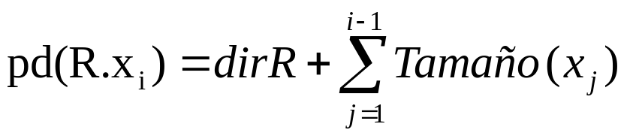
Polinomio de Direccionamiento
Entonces la fórmula quedaría de la siguiente manera:
Sea
      estructura R {
      x₁ : T₁;
      x₂ : T₂;
      …
      x_{n} : T_{n};
      }
y sea dirR la dirección inicial de R.
FCC - BUAP Primavera 2019
MC Beatriz Beltrán Martínez

